Slide 1
Le passé composé
EMPLOI
Le passé composé est le temps qu’on utilise pour parler des choses du passé.
  Exemple: Ce matin, je me suis levée, j’ai pris le train, je suis arrivée à la Gare de Lyon.
FORMATION
Il est composé de 2 parties:
Un auxiliaire conjugué au présent |  | + | Le participe passé du verbe à conjuguer
AVOIR cas général, pour la plupart des verbes J’ai Tu as Il, elle, on a Nous avons Vous avez Ils, elles ont | ÊTRE Pour les verbes intransitifs et les pronominaux Je suis Tu es Il, elle, on est Nous sommes Vous êtes Ils, elles sont |  | verbes en –ER -> é –IR -> i Autres verbes Mettre, prendre -> s Dire, faire -> t Vouloir, pouvoir, devoir -> u

Slide 2
Quels verbes se conjuguent avec être?
1. Tous les verbes pronominaux:
SE RENCONTRER, SE LEVER, S’HABILLER, SE FAIRE MAL…
Exemples :
Ils se sont rencontrés à Londres
Elle s’est levée de bonne heure
Nous nous sommes inscrits à un cours de marketing.
Attention: le Participe passé s’accorde alors avec le sujet.

Slide 3
2. Les 14 verbes suivants : Tous des verbes de transition d’un lieu ou d’un état à un autre. (les verbes de la montagne)
> NAÎTRE, PARTIR, MONTER, ARRIVER, ENTRER, RESTER, PASSER, SORTIR, DESCENDRE, TOMBER, ALLER, MOURIR, RETOURNER, DEVENIR (les composés de VENIR: DEVENIR, REVENIR).
Exemples :
Anne est née le 25 avril.
  Elles sont parties hier matin.
Attention: le Participe passé s’accorde alors avec le sujet.

Slide 4

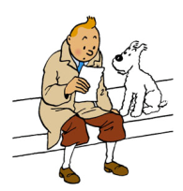


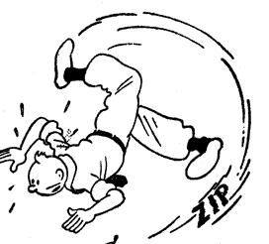
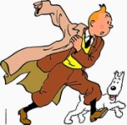
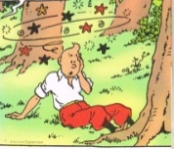
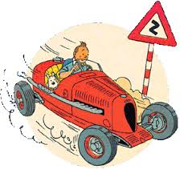

7. Il est resté 1h à l’intérieur
6. Il est entré
9. Il est sorti
5. Il est arrivé au sommet
8. Il est passé de l’autre côté
10. Il est descendu
4. Il est monté à la montagne
3. Il est allé au Tibet
11. Il est tombé
12. Il s’est fait mal
2. Il est parti en voyage
13. Il n’est pas mort
15. Il est retourné en voyage
1. Il est né en Belgique
14. Il est devenu célèbre

Slide 5
Attention
  Les verbes monter, descendre, entrer, sortir, passer et retourner se conjuguent avec l’auxiliaire « avoir » lorsqu’ils sont transitifs, c’est-à-dire suivis d’un COD.
  Exemples :
  J’ai sorti de l’argent de la banque.
        COD
    Il a descendu les valises au rez-de-chaussée.
        COD

Slide 6
La négation
A la forme négative, « ne » et « pas » encadrent l’auxiliaire.
Exemples:
Elle ne s’est pas promenée dimanche à cause du mauvais temps.
  Pour son anniversaire, il n’a pas eu de surprise.

Slide 7
L’accord du participe passé
Quand le verbe se conjugue avec l’auxiliaire « être », le participe passé s’accorde avec le sujet.
Exemples
Les filles sont rentrées chez leurs parents.
  Ils sont arrivés en retard au concert.
Quand le verbe se conjugue avec l’auxiliaire « avoir », le participe passé ne s ’accorde pas avec le sujet.
Exemples
Elles ont mangé des sucreries.

Slide 8

Attention
Quand l’objet direct est placé avant le verbe, le participe passé s’accorde avec le COD.
Ex : Est-ce que tu connais les romans de Le Clézio ?
    Oui, je les ai tous achetés.
    Avez-vous vu mes sœurs?
    - Non, nous ne les avons pas vues.

Slide 9
PARLER
J’ai parlé
Tu as parlé
Il, elle, on a parlé
Nous avons parlé
Vous avez parlé
Ils, elles ont parlé
FINIR
J’ai fini
Tu as fini
Il, elle, on a fini
Nous avons fini
Vous avez fini
Ils, elles ont fini
AVOIR
J’ai eu
Tu as eu
Il, elle, on a eu
Nous avons eu
Vous avez eu
Ils, elles ont eu
ÊTRE
J’ai été
Tu as été
Il, elle, on a été
Nous avons été
Vous avez été
Ils, elles ont été
IMPORTANT
Avec l’auxiliaire AVOIR: le participe ne s’accorde jamais avec le sujet. Exemple: Elle a parlé.
ALLER
Je suis allé(e)
Tu es allé(e)
Il, elle, on est allé(e)
Nous sommes allé(e)s
Vous êtes allé(e)s
Ils sont allés
Elles sont allées
VENIR
Je suis venu(e)
Tu es venu(e)
Il, elle, on est venu(e)
Ns sommes venu(e)s
Vous êtes venu(e)s
Ils sont venus
Elles sont venues
PARTIR
Je suis parti(e)
Tu es parti(e)
Il, elle, on est parti(e)
Ns sommes parti(e)s
Vous êtes parti(e)s
Ils sont partis
Elles sont parties
SE LEVER
Je me suis levé(e)
Tu t’es levé(e)
Il, on s’est levé
Elle s’est levée
Nous nous sommes levé(e)s
Vous vous êtes levé(e)s
Ils se sont levés
Elles se sont levées
IMPORTANT
Avec l’auxiliaire ÊTRE : le participe s’accorde avec le sujet. Exemple: Elles sont parties.

